Slide 1
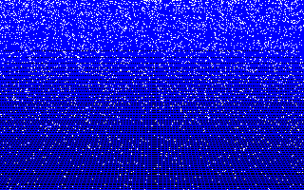
Gravitatie en kosmologie
FEW cursus
Jo van den Brand
Sferische oplossingen: 19 november 2012

Slide 2
Inhoud
Inleiding
  Overzicht
Klassieke mechanica
  Galileo, Newton
  Lagrange formalisme
Quantumfenomenen
  Neutronensterren
Wiskunde I
  Tensoren
Speciale relativiteitstheorie
  Minkowski
  Ruimtetijd diagrammen
Wiskunde II
  Algemene coordinaten
  Covariante afgeleide
Algemene relativiteitstheorie
  Einsteinvergelijkingen
  Newton als limiet
  Sferische oplossingen
Kosmologie
  Friedmann
  Inflatie
Gravitatiestraling
  Theorie
  Experiment

Slide 3
Ontsnappingssnelheid
M
R

Slide 4
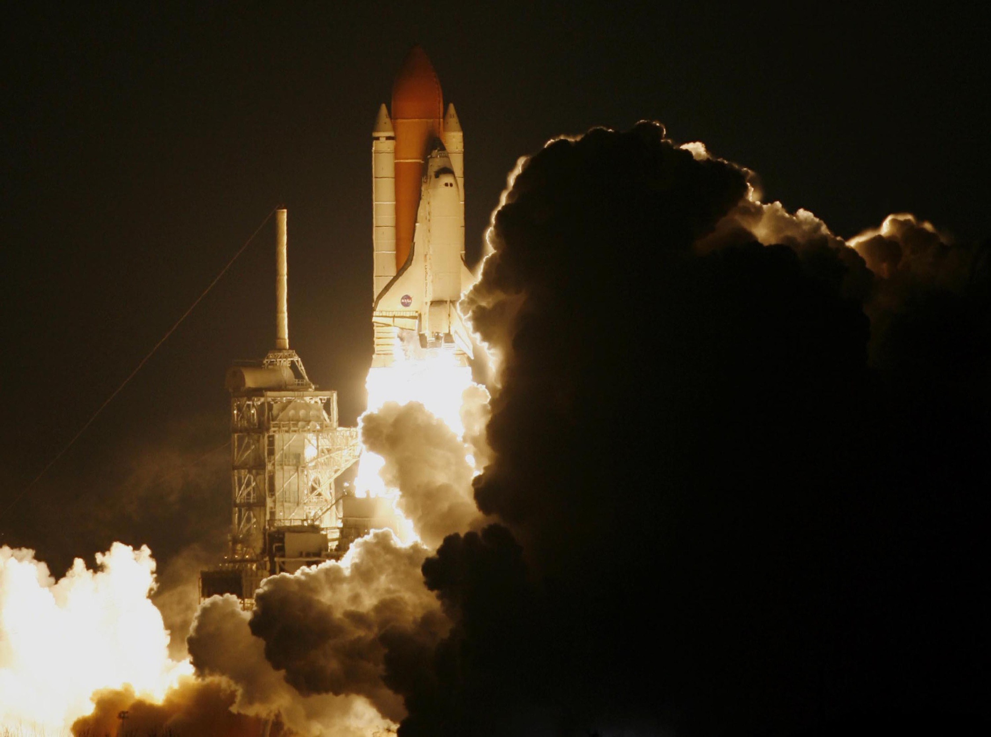
Object | Straal [ m ] | Massa [ kg ] | Ontsn. snelheid [ km/s ]
Aarde | 6,3 10⁶ | 6,6 10²⁴ | 11,3
Jupiter | 7,0 10⁷ | 2,1 10²⁷ | 60,0
Zon | 7,0 10⁸ | 2,0 10³⁰ | 614,0

Slide 5
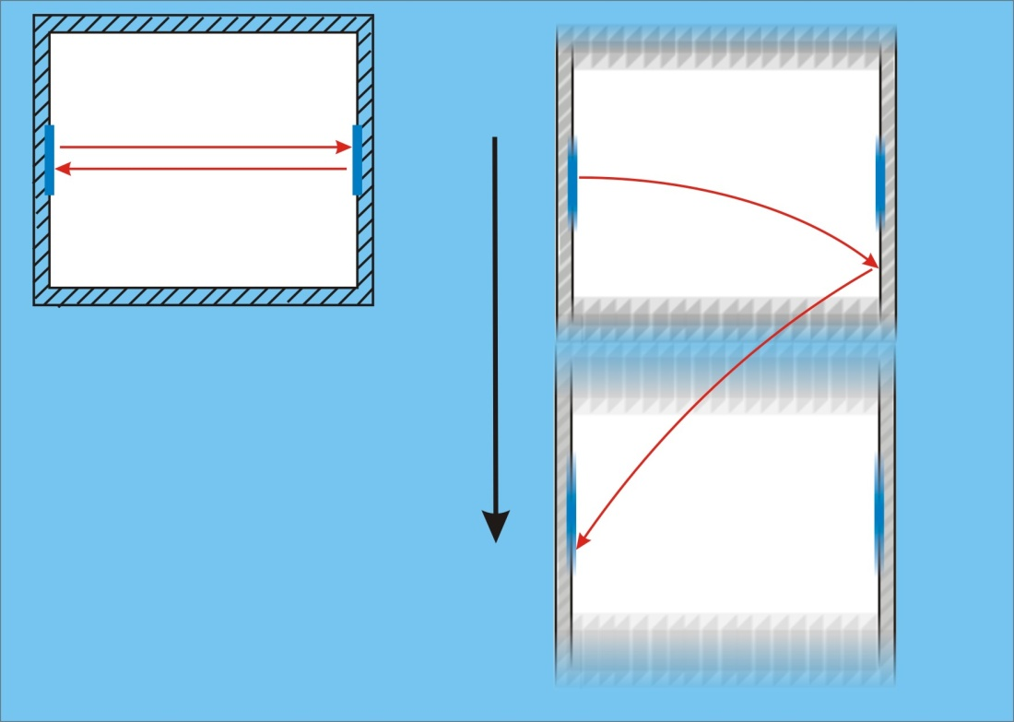
Ontsnappingssnelheid
Mitchell (1787); Laplace (± 1800)
Licht kan niet ontsnappen van een
voldoend zwaar lichaam
M
R
Licht tussen twee
spiegels in vrij-vallende lift
Object | Straal (in m) | Massa (in kg) | Schwarzschild straal
Aarde | 6,3 10⁶ | 6,6 10²⁴ | 1 cm
Jupiter | 7,0 10⁷ | 2,1 10²⁷ | 3 meter
Zon | 7,0 10⁸ | 2,0 10³⁰ | 3 kilometer
Lichtbaan gezien door een externe waarnemer

Slide 6
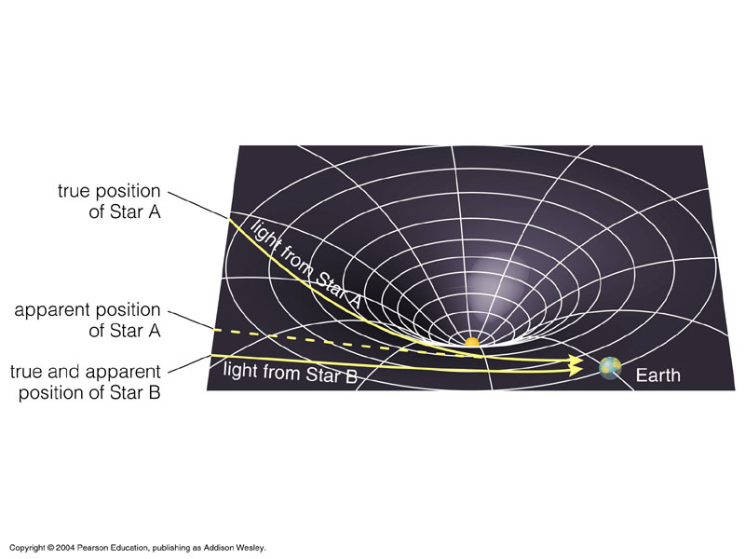
Banen in gekromde ruimte: licht
Werkelijke positie
van ster A
Schijnbare positie
van ster A
Werkelijke en
schijnbare positie
van ster B
Zon
Aarde
Relativiteitstheorie:

Slide 7
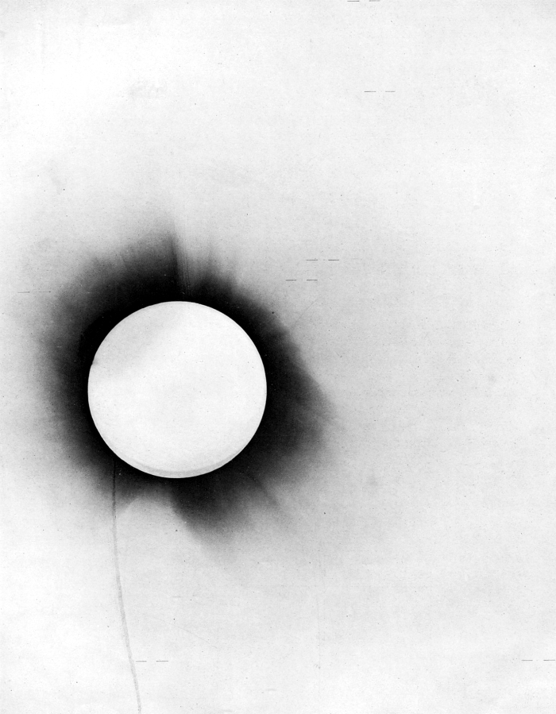
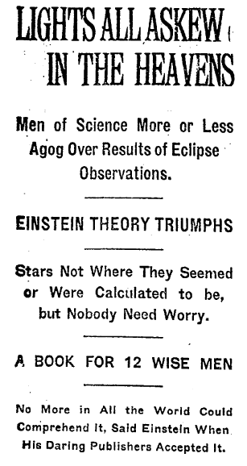
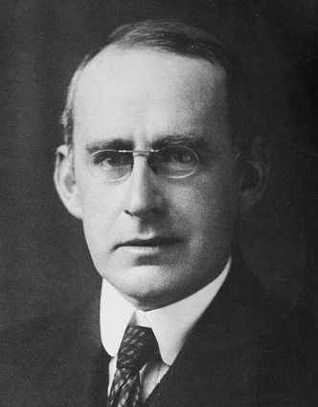
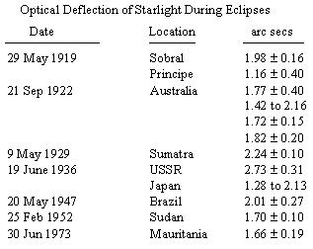
Afbuigen van licht
New York Times, November 10, 1919

Slide 8
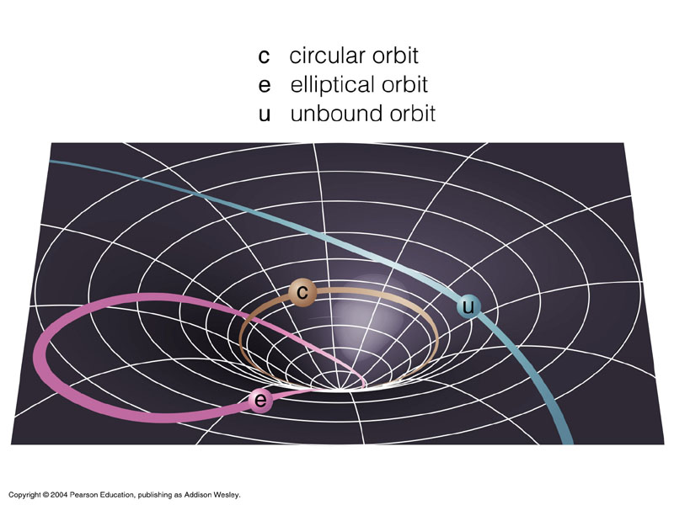
Banen in gekromde ruimte: planeten
Cirkelbaan
Elliptische baan
Ongebonden baan (parabool)

Slide 9
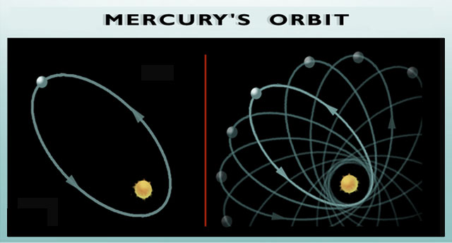
Experimenteel bewijs: precessie van de Mercuriusbaan
4,8 x 10⁻⁷ rad = 0,1 boogseconde (415 omlopen per eeuw)

Slide 10
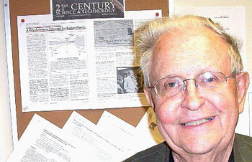
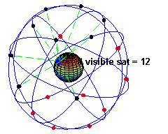
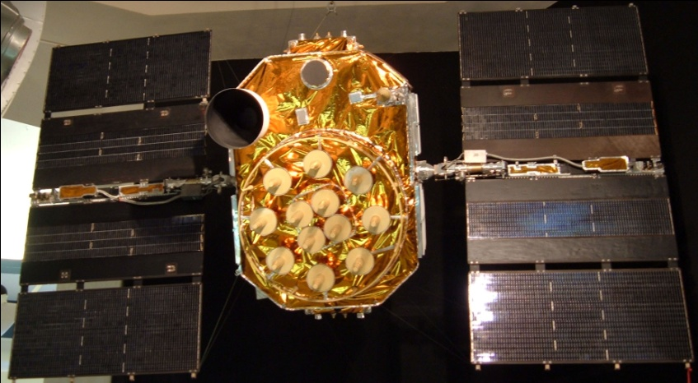
GPS (Global Positioning System)
Friedwardt Winterberg (1955): gebruik atoomklokken in orbit om ART te testen
Sputnik (1957): Doppler effect geeft lokatie (20 en 40 MHz radiosignalen)
GPS (1973 bedacht, 1978 eerste satelliet, 1993 operationeel)
Precisie:
  atoomklokken 1 ns/dag)
  (licht legt 30 cm per ns af)
  ART 45.900 ns/dag sneller dan op Aarde
  SRT 7,200 ns/dag langzamer
Ook dit is slechts een test van ART voor statische effecten in zwakke gravitievelden

Slide 11
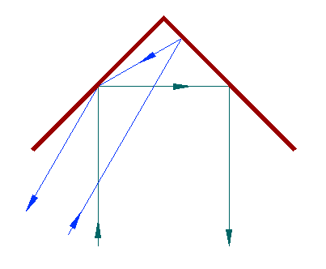
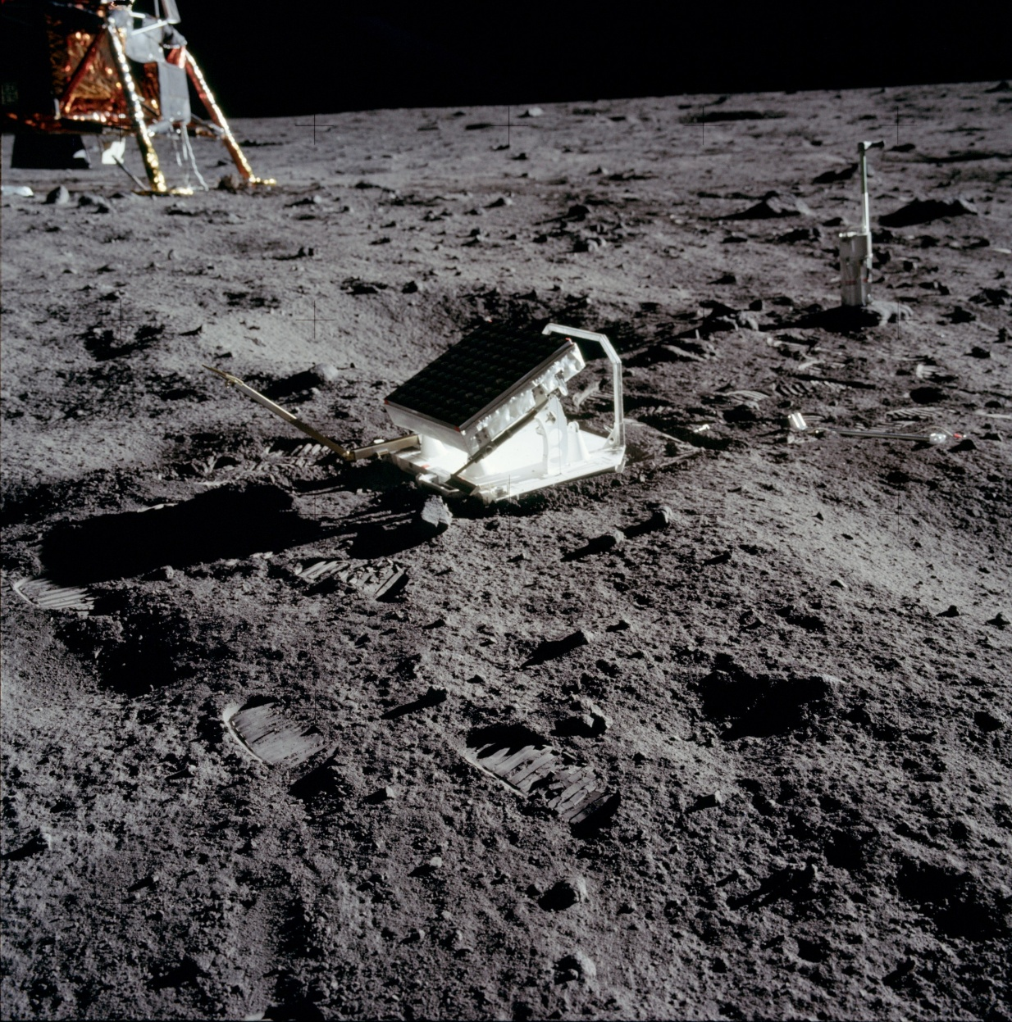
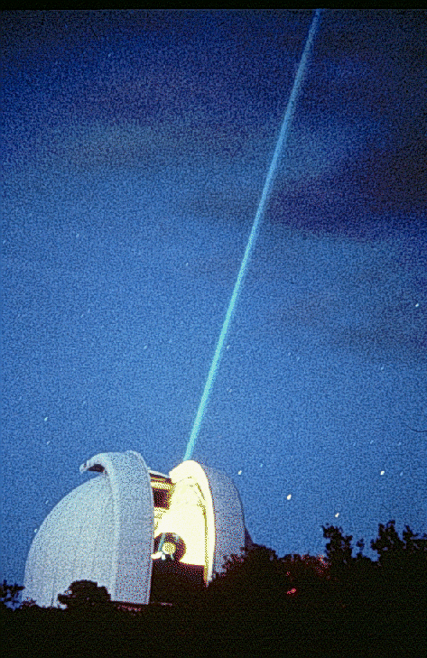
Apollo – Lunar laser ranging
Test van Sterk EP tot 1,5 x 10⁻¹³
Rotaties van maan: 20% vloeibare kern
G niet tijdafhankelijk tot 1:10¹¹ sinds 1969
Maan verwijdert zich met 3,8 cm/jaar
Aardprecessie volgens ART
Wie twijfelt eraan of we op de maan zijn geweest?

Slide 12
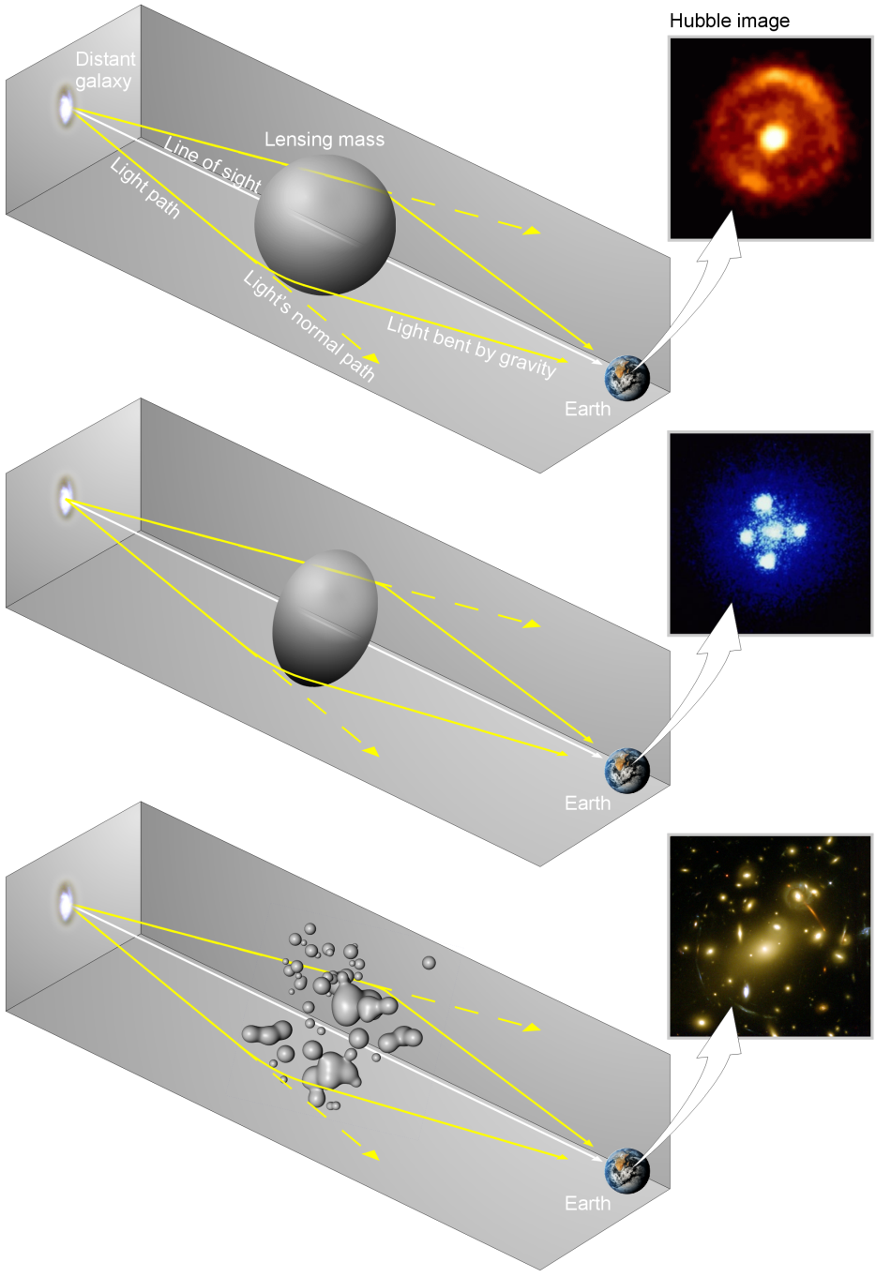
Gravitatielensen
Sferische lens geeft Einstein ring
Platte lens geeft Einstein kruis
Banaanachtige vervorming

Slide 13
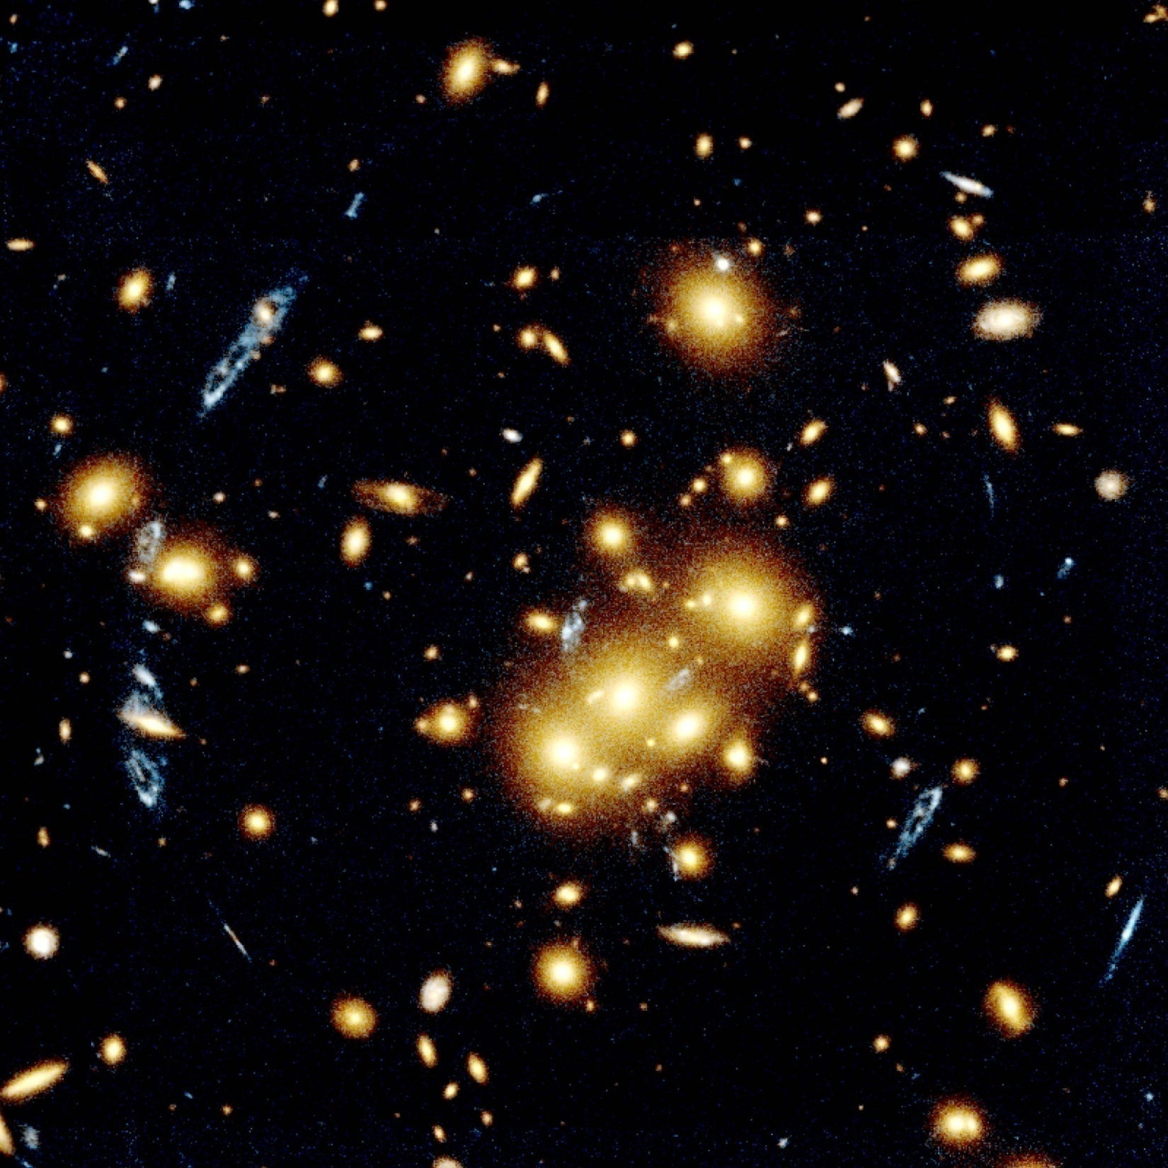

Slide 14
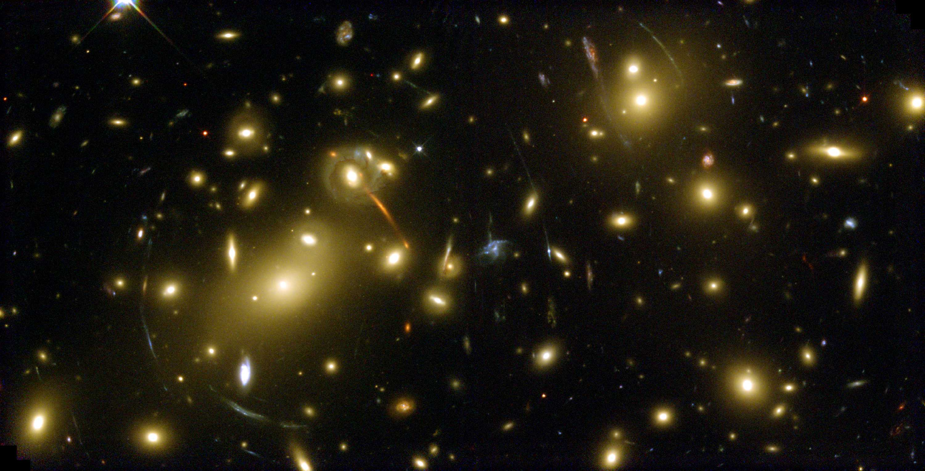
Abell 2218
Cluster van sterrenstelsels op 2 Glichtjaar afstand
werkt als een sterke Einstein lens
oranje: elliptisch stelsel (z = 0.7), blauw: stervorming (z = 1.5) en rood (z = 7)
13 Gjaar oud

Slide 15
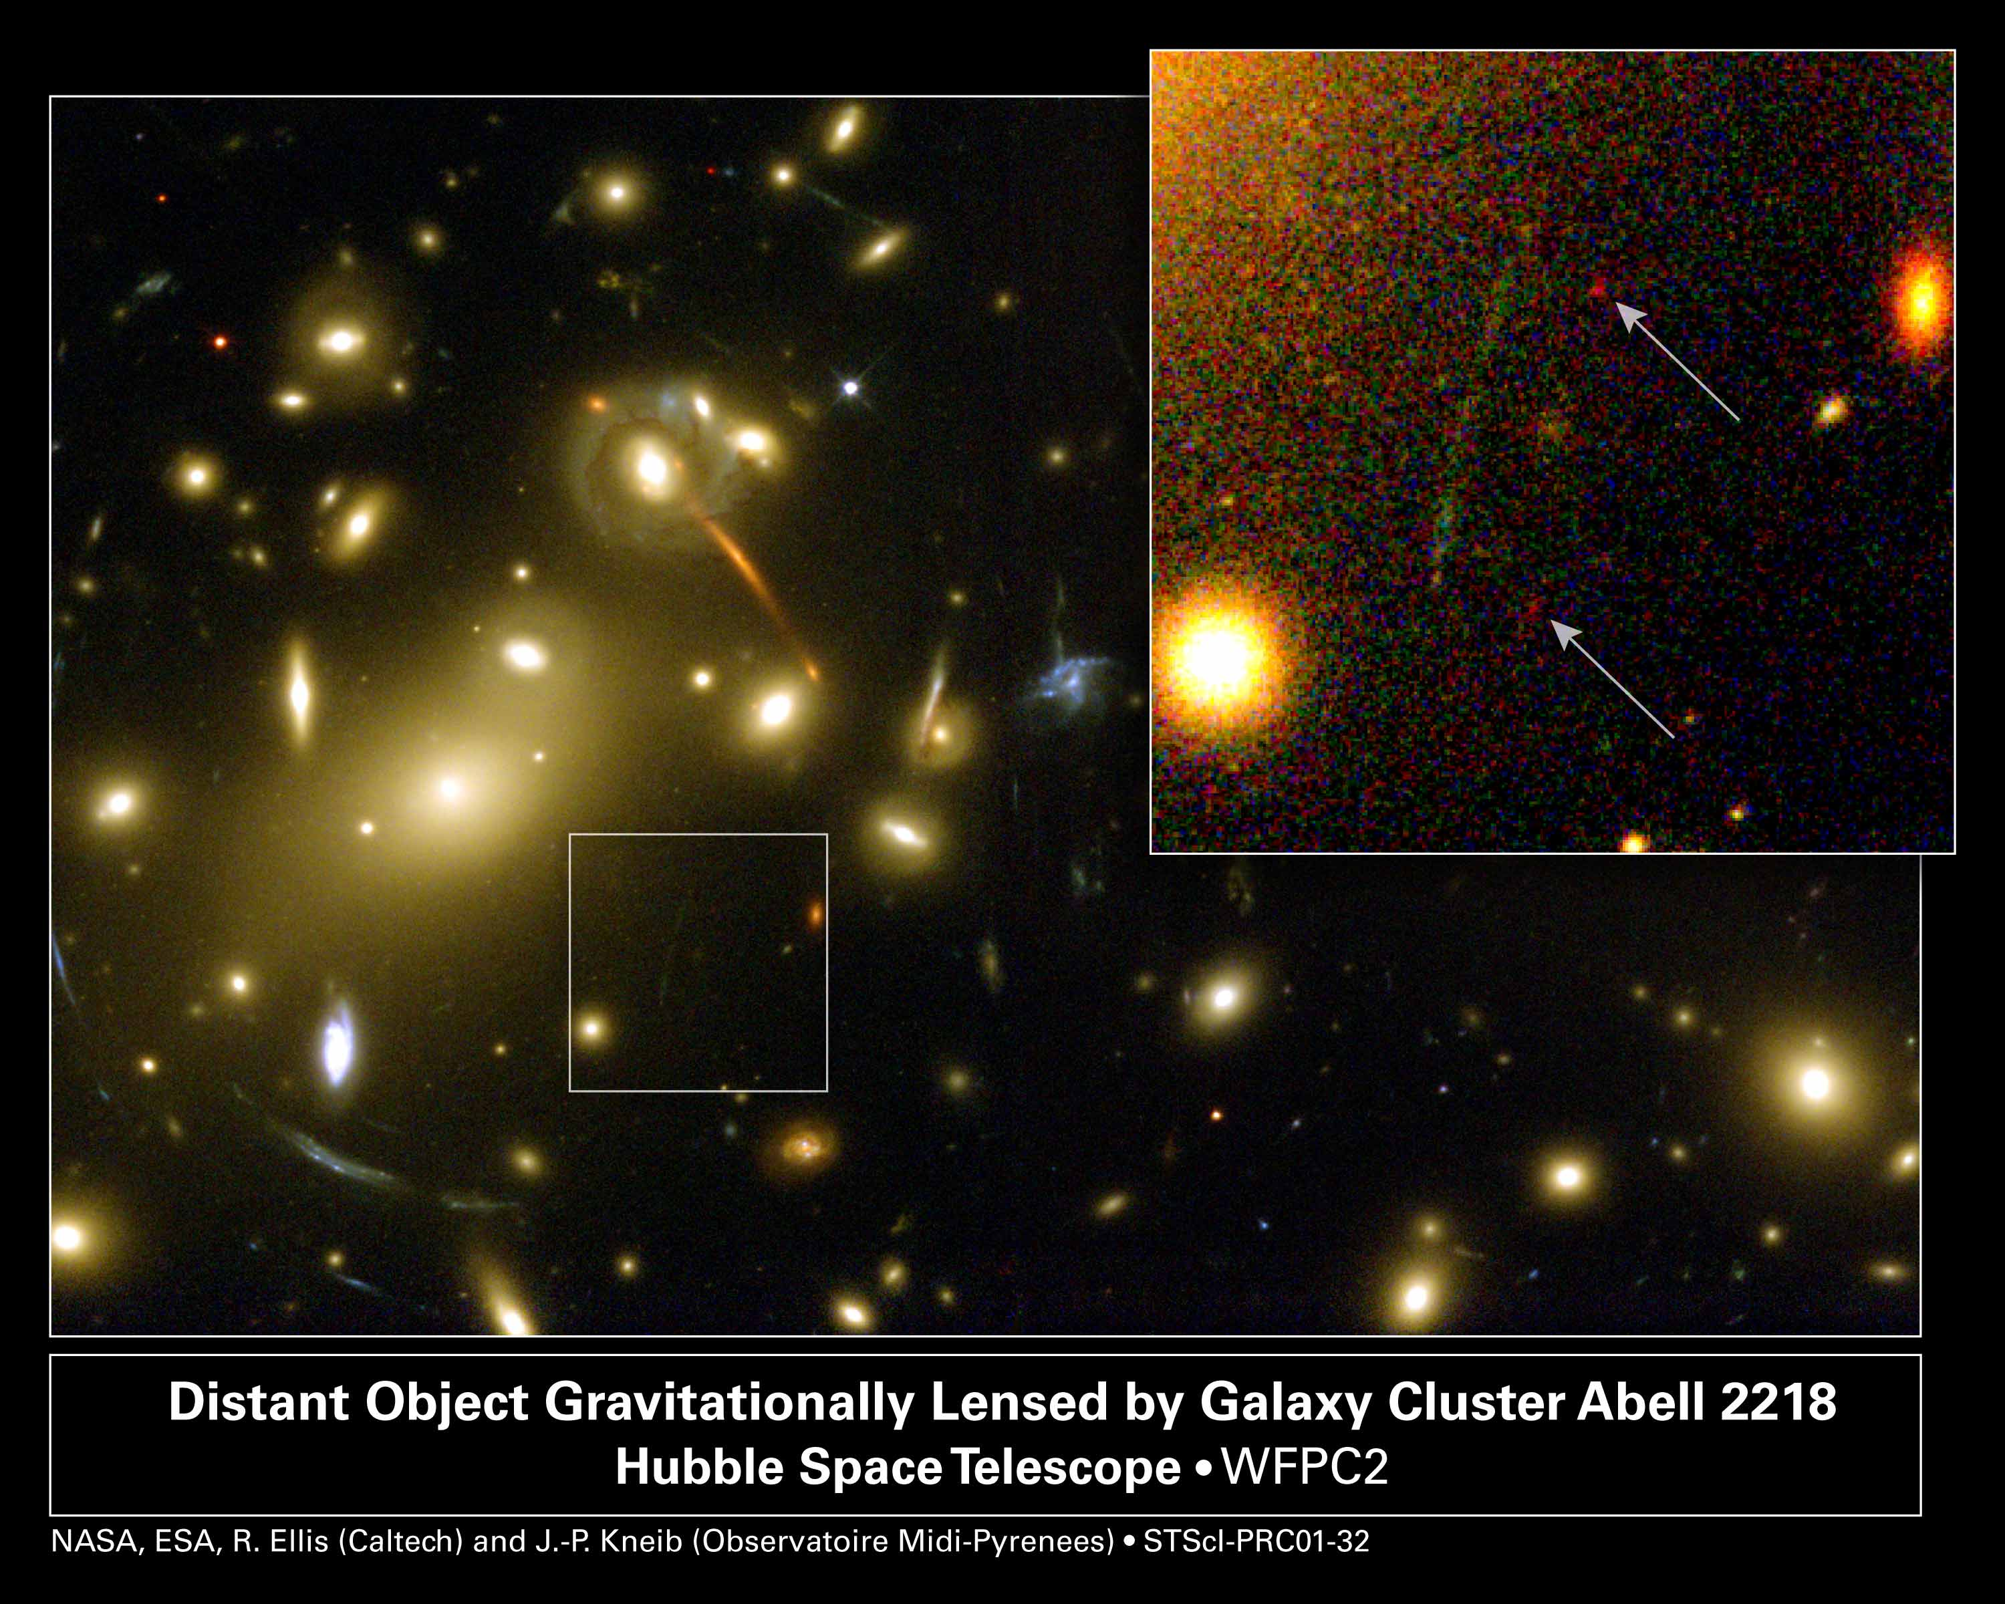
Gravitationele lens

Slide 16

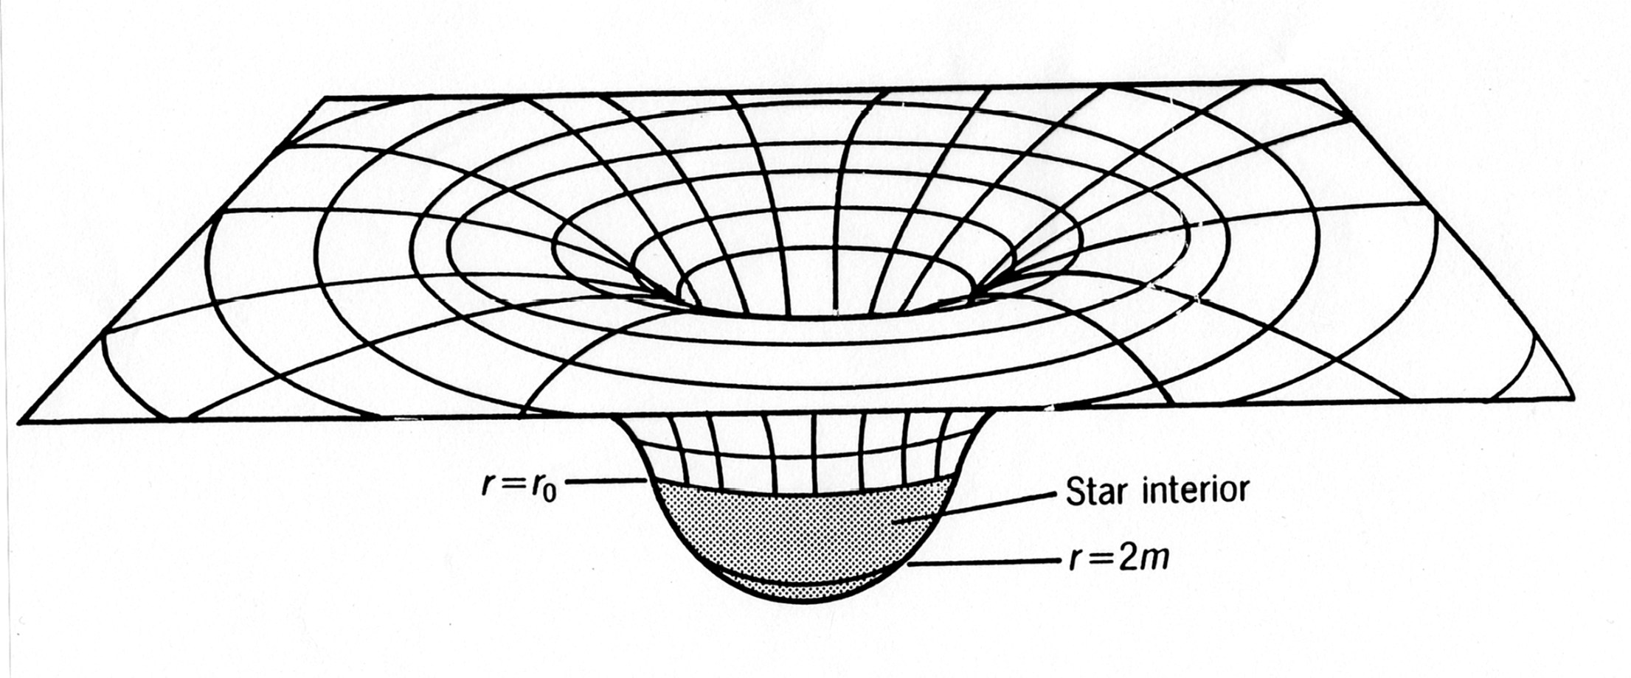
Geometrie rond ster met massa M
M = 0 or r → ∞ levert Minkowskimetriek (met c = 1)
Veel bronnen zijn sferisch symmetrisch
Metriek singulier op r = 0 en r = 2GM
r = 0 : Echte singulariteit met oneindige ruimtetijdkromming
r = 2GM : Singulier vanwege keuze coördinatensystem
Straal ster
sterbinnenste
Schwarzschildstraal
R_{S} = 2GM/c²

Slide 17
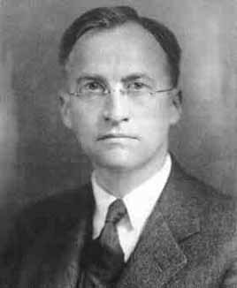







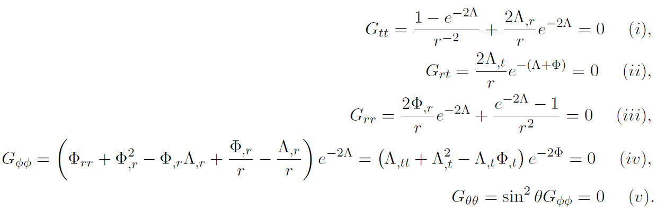



Theorema van Birkhoff
Meest algemene sferisch symmetrisch metriek
Termen vanwege sferische symmetrie
Coördinatentransformatie:
Vul in
Kruisterm wordt dan
Kies f zodanig dat deze term nul wordt!
Herlabel t en schrijf
Gebruik Einsteinvergelijkingen in vacuum
(met (i))

Slide 18





Theorema van Birkhoff
Herdefinieer de tijd
Hiermee vinden we
Dit is een statische metriek!
Volgende stap: los ODE (i) op
Substitueer
Dit heeft als oplossing
Merk op: M is willekeurige integratieconstante
Invullen levert Schwarzschildmetriek
Metriek moet asymptotisch vlak zijn (Minkowski als L = 0)

Slide 19



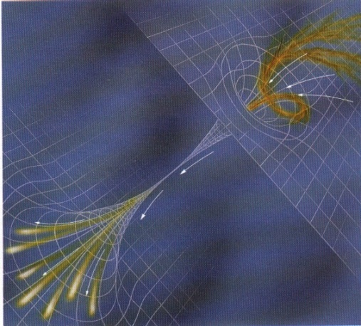
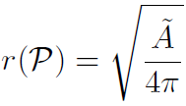



Interpretatie van coordinaten
De hoeken en
In 2D hypervlakken met r = constant en t = constant schrijven we
Identiek aan beschrijving van een bol met constante straal in SRT
De hoeken en zijn de hoeken op een bol
De straal r
Oppervlak in gekromde ruimte wordt gegeven door (g⁽²⁾ is gereduceerde metriek)
Straal r wordt gegeven door oppervlak van een bol
Moeilijk om de tijd te meten
Eigenschappen
Tijdsonafhankelijke afstanden tussen lijnen van constante
Orthogonaliteit met t = constant hypervlakken
Asymptotisch equivalent met Minkowski-tijd

Slide 20

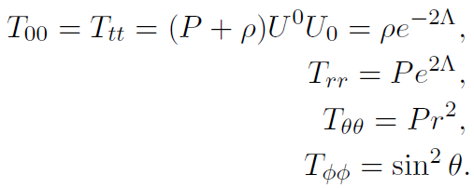










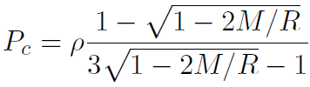
Relativistische sterren
Algemene metriek
Beschouw statische sterren; enkel
Energie-impuls tensor (perfecte vloeistof)
Introduceer
Einsteinvergelijkingen
Er geldt
Energie en impulsbehoud
Druk-dichtheidsrelatie
Tolman-Oppenheimer-Volkof vergelijking
Dit geeft

Slide 21
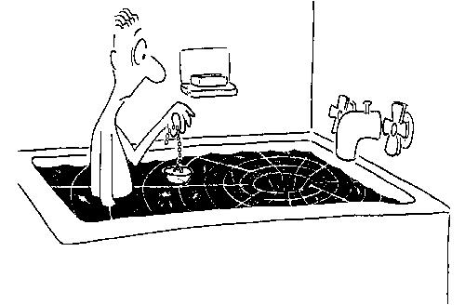
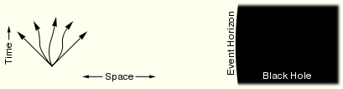
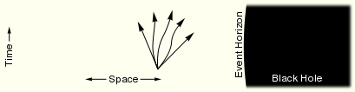
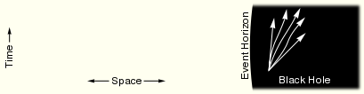
Event horizon
Als r < 2GM dan veranderen dt² en dr² van teken
Alle tijdachtige curven wijzen dan in de richting van afnemende r
Coördinatentransformatie (met G = 1):
M (in m) = G/c² M (in kg)
Voor Zon: M = 1.47 km
Eddington-Finkelstein coördinaten :
Niet singulier op r = 2M
21

Slide 22
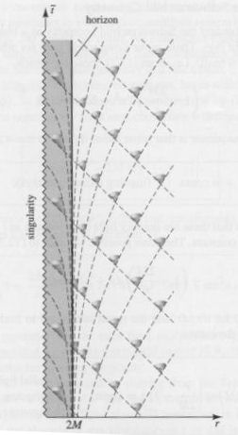
Radiale lichtstralen
Voor radiale lichtstralen hebben we ds² = 0 en dθ = dφ = 0
= v-r
1st oplossing: (invallend licht)
Invallend licht beweegt altijd naar binnen
2nd oplossing:
Voor r >> 2M bewegen ‘uitgaande’ lichtstralen naar buiten (t = r + constant)
Maar voor r < 2M bewegen ‘uitgaande’ lichtstralen ook naar binnen!
22

Slide 23
Soorten zwarte gaten
Gevonden in centrum meeste sterrenstelsels
Verantwoordelijk voor Active Galactic Nuclei
Kunnen direct en indirect gevormd worden
Mogelijk gevonden in dichte sterrenclusters
Mogelijke verklaring voor Ultra-luminous X-Rays
Moeten indirect gevormd worden
Resten van zeer zware sterren
Verantwoordelijk voor Gamma Ray Bursts
Direct gevormd
Quantumeffecten worden relevant
Voorspelt door enkele inflatiemodellen
Misschien geproduceerd in kosmische straling
De reden dat LHC de aarde vernietigen zal
Supermassieve ZG
Intermediaire-massa ZG
Sterrenmassa ZG
Micro ZG

Slide 24
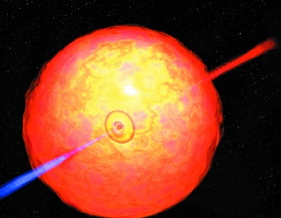
Gamma Ray Burst
Imploderende ster
Ultra-relativistische bundels (jets )
Accretieschijf
Zwart Gat

Slide 25
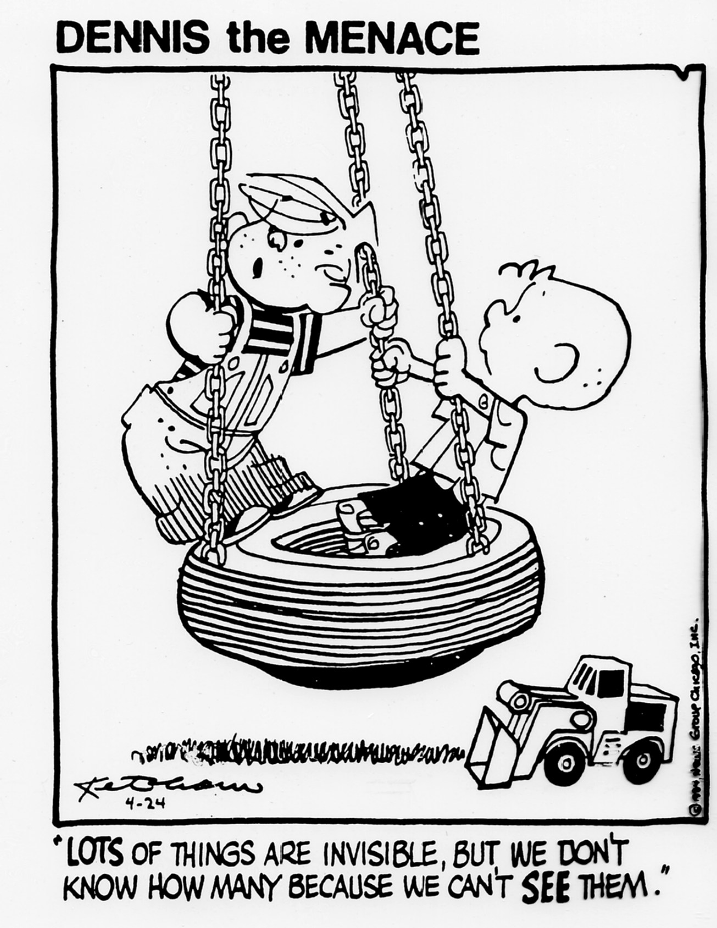
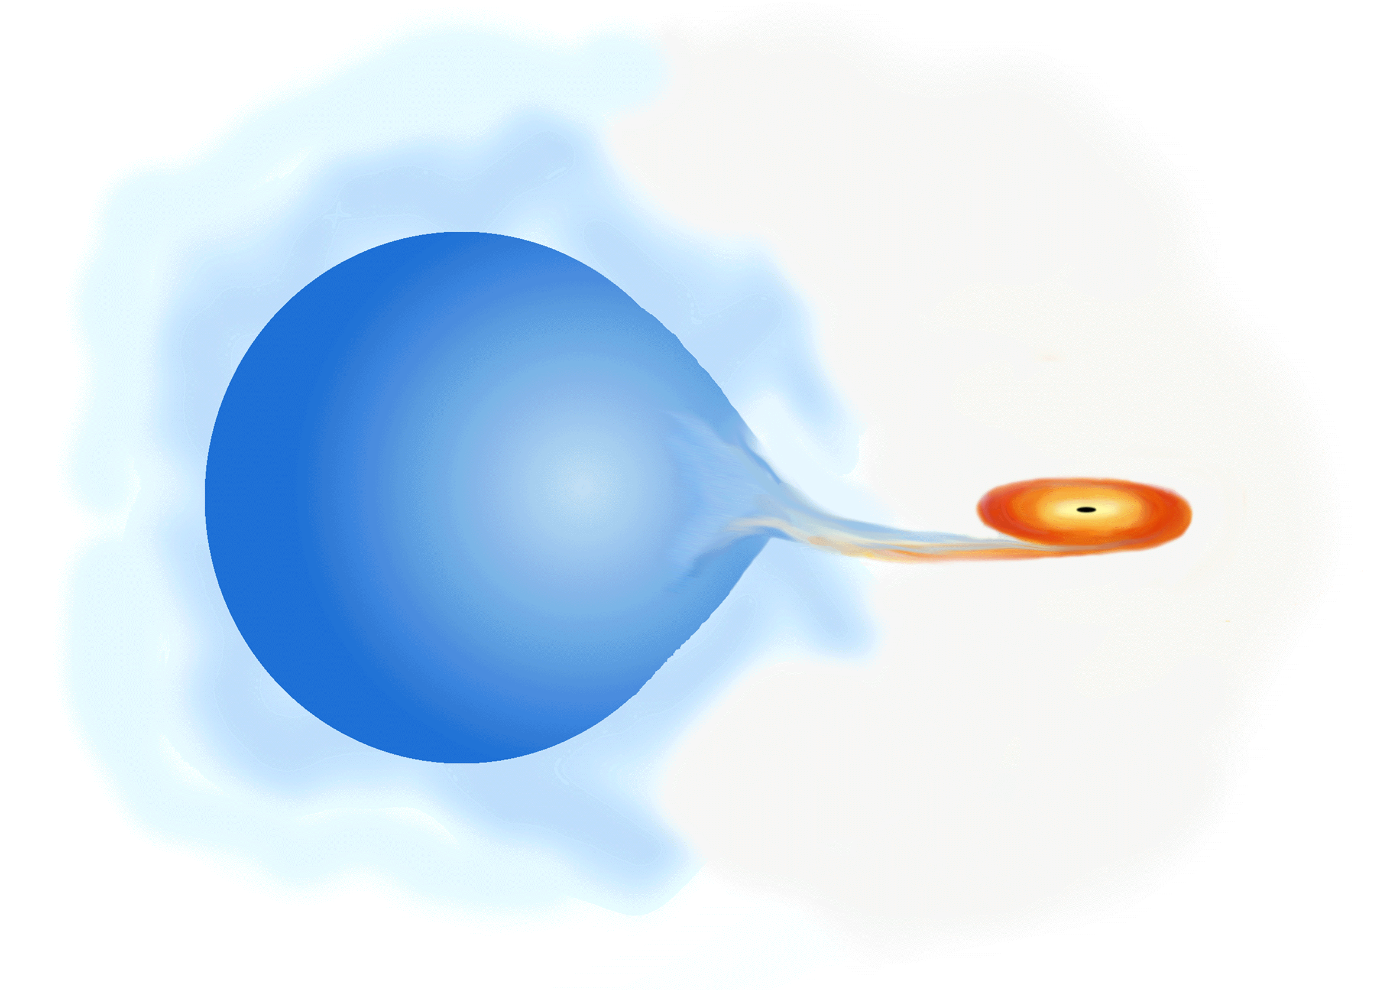
Zwarte gaten hebben invloed door hun zwaartekracht!
Compacte ster of zwart gat
met een accretieschijf
(massa ~1,4-10 zonsmassa’s)
Gewone of reuzenster

Slide 26
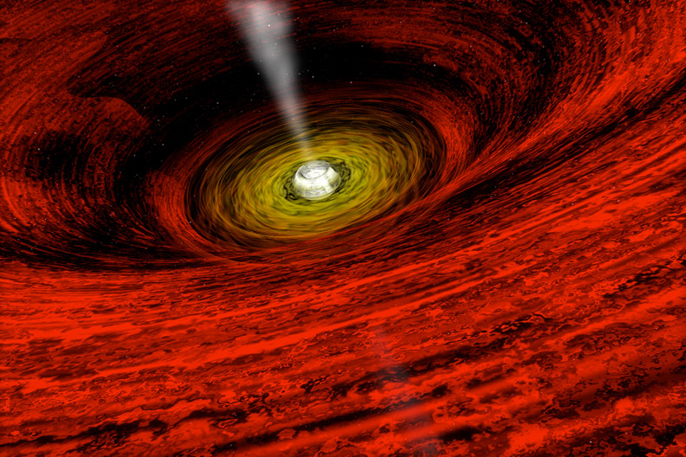
Extreme zwaartekracht: zwarte gaten

Slide 27
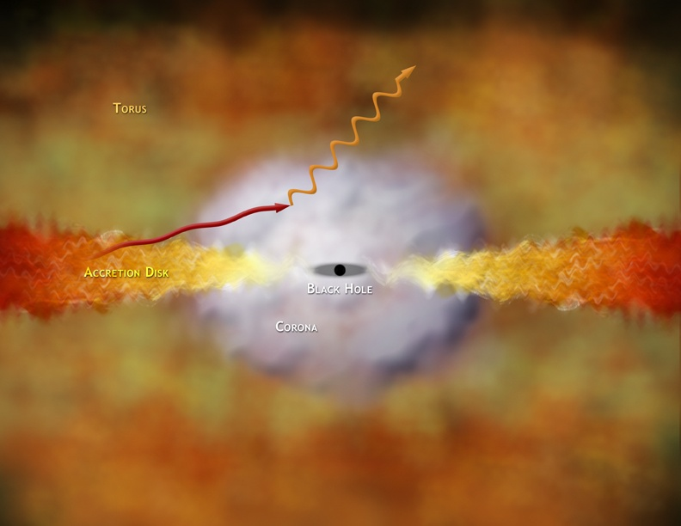
In de onmiddellijke omgeving van een zwart gat wordt veel straling geproduceerd!

Slide 28
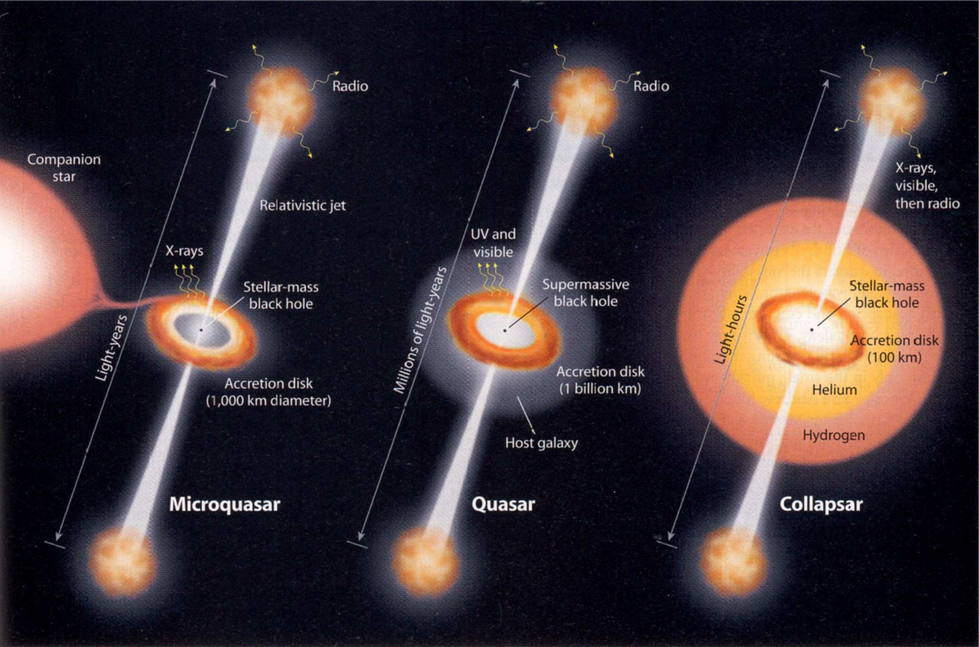
Quasar, microquasar, gamma-flits
~ 10⁵ jaar ~ 10⁸ jaar < 1 minuut/ 1 uur / 100 dagen

Slide 29

Numerieke relativiteitstheorie
Vorming van zwarte gat
Coalescense van twee zwarte gaten

Slide 30
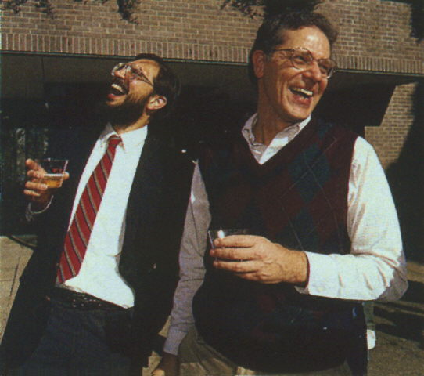
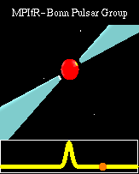
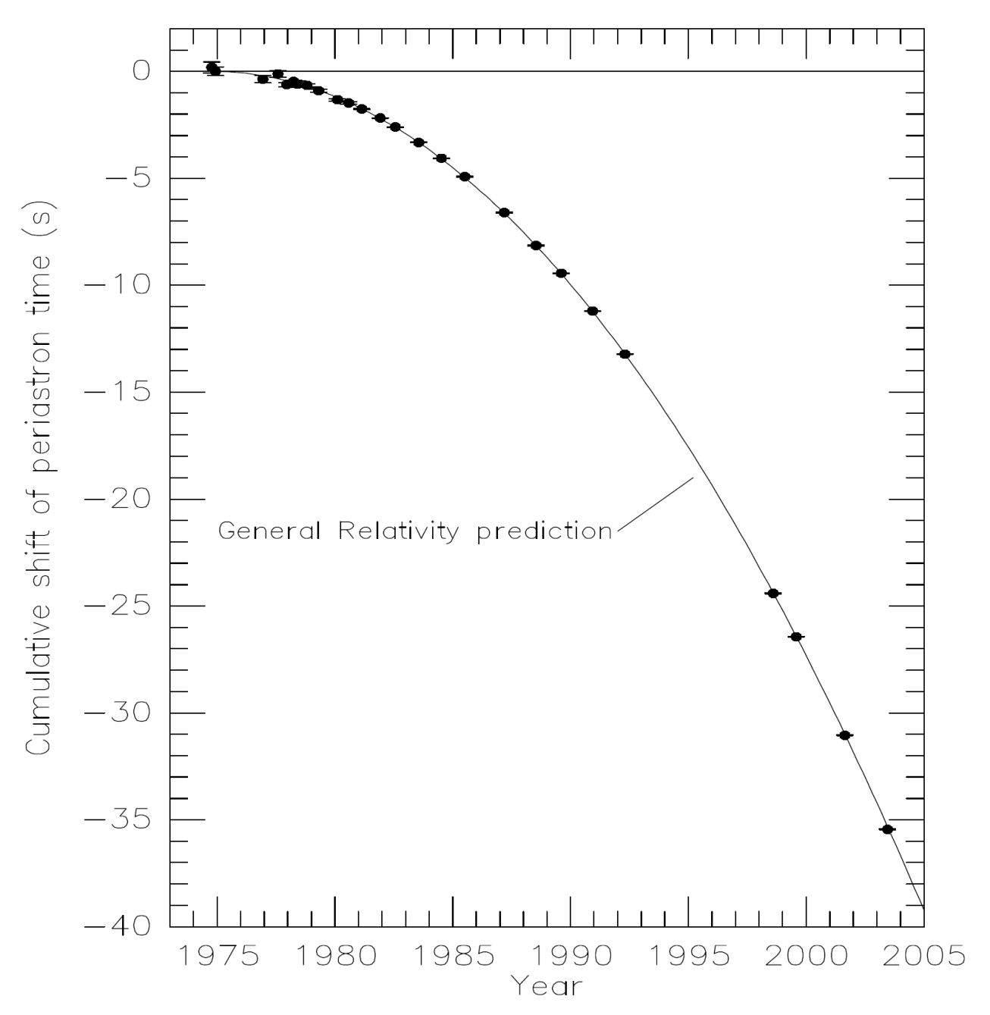

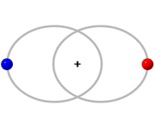
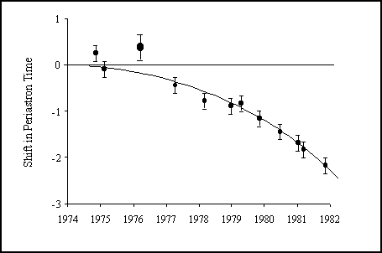
Gravitatiestraling bestaat: PSR B1913+16
Δt_{P} [s] Periastron advance
Russell A. Hulse
Joseph H. Taylor, Jr.
In 1974 werd de eerste pulsar in een binair systeem ontdekt
Periode ~ 8h
afwijking <0.2%
GW emissie verkort de periode
Indirecte detectie van GWs
Nobelprijs 1993

Slide 31
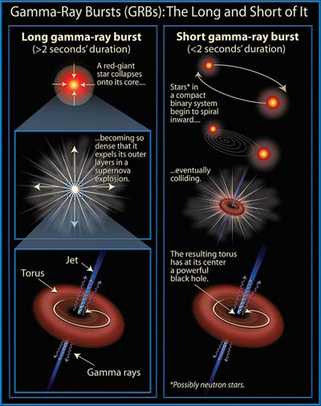
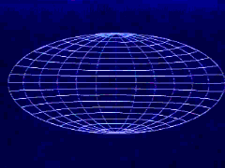
Burst bronnen: gamma-ray bursts
Recente satelliet missies tonen reeks explosieve gebeurtenissen in Universum die enorme hoeveelheden energie genereren
De oorsprong van GRB is nog steeds onbekend, maar er zijn modellen

Slide 32
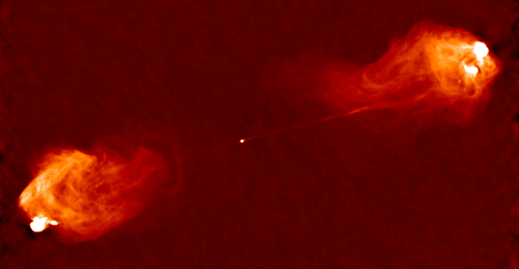
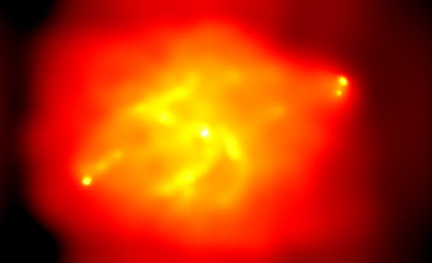
Radiostelsel
Cygnus A
Radio opname
Röntgen-opname

Slide 33
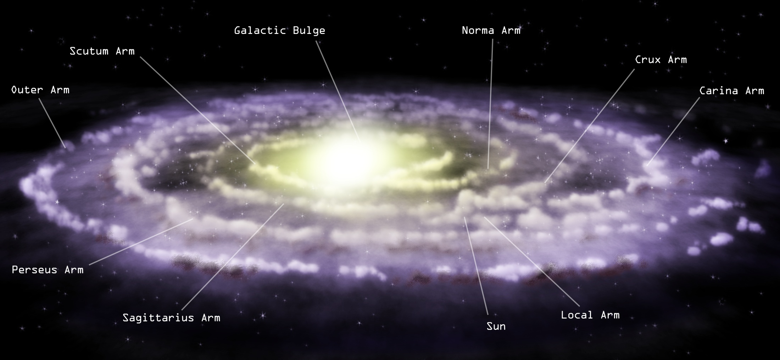
Super-massieve zwarte gaten
In vele sterrenstelsels schuilt een zwart gat!
  Ons eigen melkwegstelsel: M ~ 10⁶ MZon
  Actieve Sterrenstelsels: M ~ 10⁸ MZon !

Slide 34
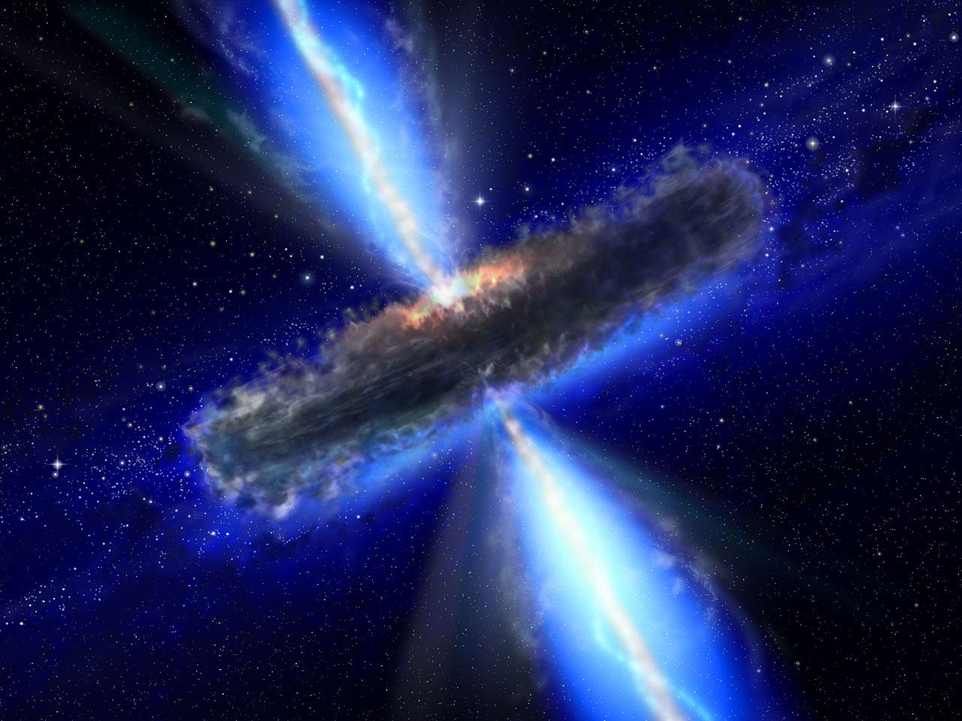

Slide 35
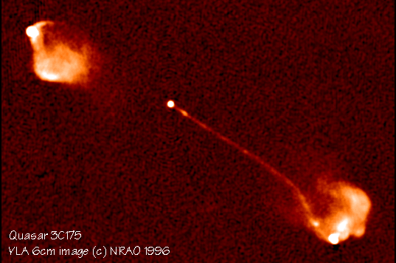

500,000 lichtjaar
Accretieschijf
met
verduisterende
torus stof
~ Afmeting
zonneztelsel

Slide 36




Slide 37


Slide 38

Kern van ons melkwegstelsel
wordt verduisterd door stof

Slide 39


Slide 40

Infrarood telescopen kijken door het stof heen

Slide 41


Röntgenstraling
Gammastraling

Slide 42


Slide 43


Slide 44

Kern van melkwegstelsel (radio)
Sterke radiobron: Sagittarius A !

Slide 45


Slide 46


Slide 47


Sterbanen in de
directe omgeving
van Sagittarius A*

Slide 48

600 km/s
5000 km/s

Slide 49

Massaverdeling in melkwegkern
Ingesloten massa (in zonsmassas)
Afstand tot Sagittarius A* (in parsec)

Slide 50



Massive black hole mergers
D. Richstone et al., Nature 395, A14, 1998
MBH = 0.005M_{bulge}
Maar smelten ze samen?

Slide 51


Massive black hole mergers
Several observed phenomena may be attributed to MBH binaries or mergers
  X-shaped radio galaxies (see figure)
  Periodicities in blazar light curves (e.g. OJ 287)
  X-ray binary MBH: NGC 6240
See review by Komossa [astro-ph/0306439]
[Merritt and Ekers, 2002]
Notes:
The big switch:
jets (inset) from the core of radio galaxy NGC326 appear to have changed direction suddenly, interpreted as a result of black holes merging. The jets initially pointed to the 10 o'clock and 4 o'clock directions. They now point to 2 o'clock and 8 o'clock. Please photo credit as follows: National Radio Astronomy Observatory / AUI, observers Murgia et al.; STScI (for the

Slide 52


Hubble space telecope

Slide 53


Spitzer space telecope

Slide 54

Zijn zwarte gaten echt zwart?
Quantumeffecten nabij de horizon produceren Hawkingstraling.
Zwart gat straalt als een zwarte straler met een temperatuur evenredig met 1/M
Zwarte gaten met massa 10¹¹ kg
zouden vandaag exploderen
Massa ZG | Temperatuur | Vermogen | Verdampingstijd
1 M_{zon} (2 10³⁰ kg) | 6 x 10⁻⁸ K | 10⁻²⁸ W | 6 x 10⁶⁸ yr
1 M_{aarde} (6 10²⁴ kg) | 0.02 K | 10⁻¹⁷ W | 2 x 10⁵² yr
1 kg | 1.2 x 10²³ K | 4 x 10³² W | 2 x 10⁻¹⁶ s

